Slide 1
6.2 Comprensión Oral
Enseñar Lengua – Cassany

Slide 2
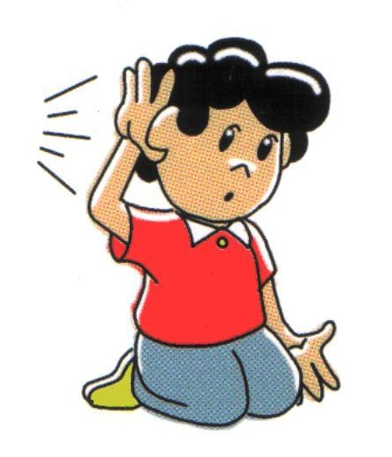
¿Qué es escuchar?
De todas las habilidades lingüísticas, escuchar es la que suele despertar menos interés en la vida cotidiana.
Falta de comprensión oral Alguien que no sabe escuchar o que tiene poco oído y demasiada lengua.

Slide 3
Penny Ur (1984)
Características mas relevantes del escuchar cotidiano, son bastantes reveladoras y tienen implicaciones didácticas decisivas:
Escuchamos con objetivo determinado y con expectativas concretas de lo que vamos a oír.
Esta capacidad de predecir lo que vamos a oír nos prepara para el proceso de comprensión.
En su mayoría de veces, podemos ver a quien habla: permite el feedback inmediato, la ruptura del discurso y nos brinda información no verbal.
Mientras escuchamos se exige que se responda con un feedback o retroalimentación a la persona que habla.
La respuesta puede ser verbal o no verbal: gestos, miradas, vocalizaciones, etc. En la comunicación oral el intercambio de papeles entre emisor y receptor es constante.

Slide 4
No escuchamos una exposición de 10 minutos, sino 20 o mas fragmentos de 30 segundos.
Debido a las respuestas continuas y pausadas.
Otros estímulos sensoriales nos dan información que utilizamos para interpretar el texto: olores, ruidos, aspecto visual, etc.
Exposición oral: esquemas o notas de pizarra
Conversación informal: códigos no verbales, apretones de manos
Comunicación cotidiana utilizada en diferentes contextos mas formales: la escuela, trabajo, conferencias, etc.
Con un grado elevado de redundancia y de ruido: ruido ambiental, falta de atención del receptor.
Escuchar es comprender el mensaje y para hacerlo debemos poner en marcha un proceso cognitivo de construcción de significado y de interpretación en un discurso pronunciado oralmente.

Slide 5
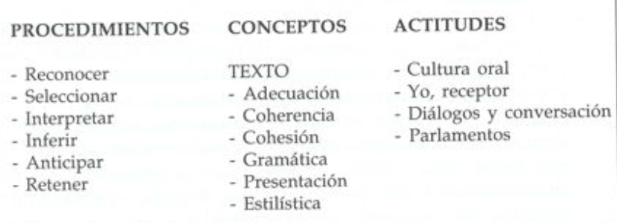
Contenidos que intervienen en la habilidad oral:
Procedimientos: estrategias comunicativas que utilizamos para descifrar mensajes orales.
Conceptos: sistema de la lengua, las reglas gramaticales y textuales que vehiculan los discursos.
Actitudes: valores , opiniones subyacentes, y las normas de comportamiento que se relacionan con el acto de escuchar.

Slide 6
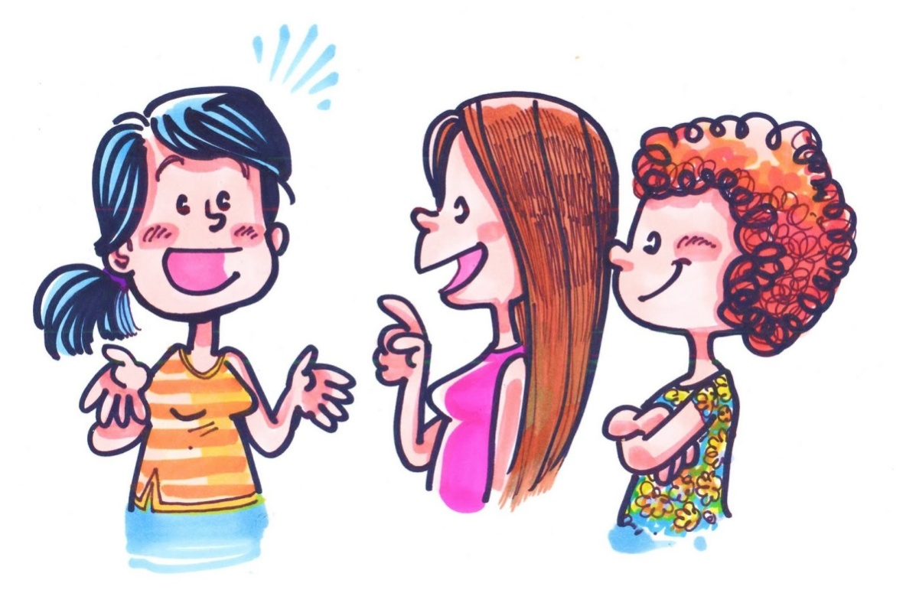
Estrategias del perfil del buen receptor:
Manifestar comprensión del discurso. Decir: si si…, ya comprendo, ya veo.
Animar al emisor a seguir hablando: ¿y entonces? ¿estas seguro? ¡No puede ser cierto!
Anticipar el discurso: ¡Y seguro que después se marcho! Y se acaba aquí, ¿verdad?
Acompañar el discurso con un buen comportamiento no verbal: mirar a los ojos, asentir, sonreír.

Slide 7
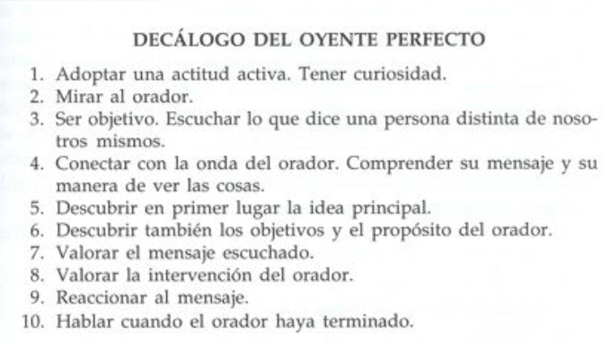
André Conquet (1983)
Útiles para las situaciones de comprensión más formales:

Slide 8
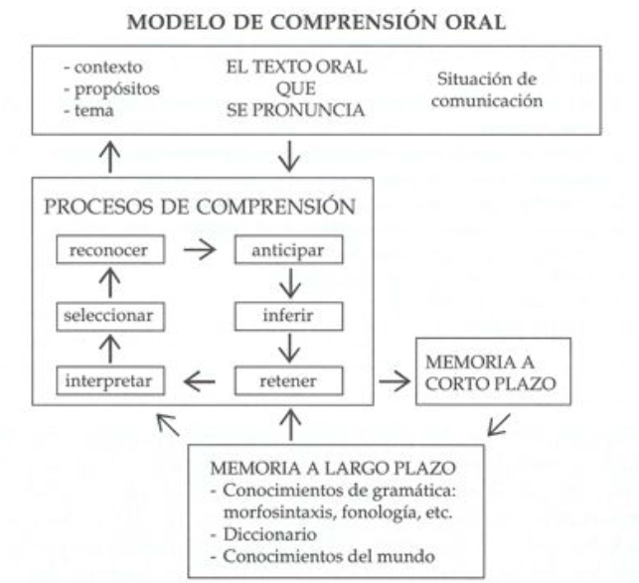
Modelos y estrategias de comprensión

Slide 9
En plena conversación el receptor despliega un abanico de estrategias:
Reconocer: identificamos; sonidos, palabras, expresiones.
Seleccionar: entre los diversos sonidos, palabras, ideas y expresiones escogemos los que nos parecen relevantes según nuestros conocimientos.
Interpretar: imponemos una estructura y un valor comunicativo a cada oración.
Anticipar: durante el discurso también anticipamos lo que le emisor puede ir diciendo, podemos prever que es lo que seguirá.
Inferir: mientras escuchamos obtenemos información de otras fuentes; se observan los códigos no verbales que lo acompañan, actitud, y situación.
Retener: algunos discursos importantes se guardan en la memoria a corto plazo para reinterpretar el discurso. Los datos mas relevantes quedan almacenados a largo plazo en la memoria .

Slide 10
El proceso de comprensión esta íntimamente relacionado con otras capacidades cognoscitivas generales, como la atención y la memoria que incluso determinan el desarrollo.
Los niños que tienen poco educada la atención y la capacidad retentiva disponen de un limitado conocimiento del mundo.
Es fácil observar que los niños y las niñas retienen solamente una indicación, la primera, de un conjunto mayor, porque ya han dejado de sentir interés y ya no escuchan.
Los niños sienten mas interés por hacerse entender que por entender a los demás.

Slide 11
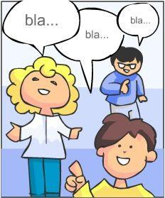
MICROHABILIDADES
RECONOCER:
Reconocer fonemas, morfemas y palabras de la lengua.
Saber segmentar las partes de una oración: sonidos y palabras, el articulo y el nombre, verbo y pronombres, combinación de pronombres, etc.
SELECCIONAR:
Distinguir las palabras de un discurso de las que no son muletillas
Saber agrupar los elementos en unidades superiores y significativas: los sonidos en palabras.
INTERPRETAR:
Comprender..
El sonido de un discurso
La intención y el propósito comunicativo
El significado global, el mensaje

Slide 12
Comprender las ideas principales
Captar el tono del discurso: agresividad, ironía, humor, sarcasmo, etc.
Relacionar las ideas importantes y los detalles
ANTICIPAR:
Sabe anticipar lo que va a decir a partir de lo que ya se ha dicho.
Saber prever el tema, el lenguaje (palabras, expresiones, etc.) y el estilo del discurso.
INFERIR:
Saber extraer información del contexto comunicativo.
Saber interpretar los códigos no verbales: mirada, gesticulación, movimientos, etc.
RETENER:
Recordar palabras, frase e ideas durante unos segundos, a largo plazo, utilizar diversos tipos de memoria (visual, auditiva, olfativa, etc.)

Slide 13
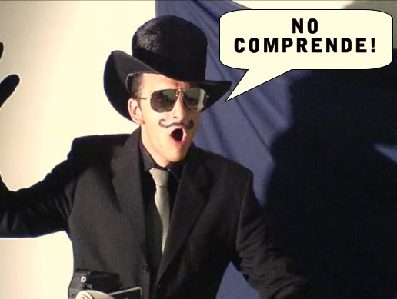
DIDÁCTICA
Principalmente en primaria se presenta este problema: no comprender sobre algo.
En el área de la Lengua no se trabajan estas deficiencias.
Actividades de comprensión normalmente utilizadas:
Hacer dictado
Leer una historia en voz alta
Pedir a los alumnos que tomen
notas sobre una exposición-
conferencia de carácter formal
Pase de video
Preparar una representación teatral

Slide 14
Ejercicios de Comprensión:
Los alumnos deben de tener una razón para escuchar, que tiene que construir la tarea del ejercicio.
Deben formular de forma visible y observable su comprensión, de manera que se pueda mejorar, comentar y evaluar.
Deben de poder escuchar mas de una vez el texto oral, para concentrarse en puntos determinados: pronunciación, significado, entonación, etc.

Slide 15
Puesta en Practica de los Ejercicios de Comprensión:
Introducción al tema del texto y presentar la situación.
Presentar de forma concreta y clara la tarea que se debe realizar y especificar como se debe dar la respuesta.
Escuchar el discurso oral
Pedir comparación de respuestas en parejas o equipos.
Escuchar nuevamente el discurso
Comparar la respuesta por parejas, equipos o grupo clase.

Slide 16
Ejercicios de Comprensión:
Juegos mnemotécnicos
Escuchar y dibujar
Complementar juegos
Transferir información
Escoger opciones
Identificar errores
Aprendizaje cooperativo
Juegos mnemotécnicos: decir y repetir palabras, listas de palabras con una característica determinada, o la frase maldita, una frase que debe decirse, recordarse y repetirse, las adivinanzas, literatura popular.

Slide 17
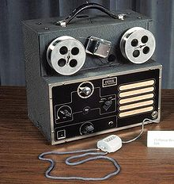
Magnetófono y video
John Pidcock inicia un articulo sobre el uso del video en la clase de lengua:
Menciona que es importante que los profesores se den cuenta de la diferencia radical entre el consumo y el uso del videocasete. Hay muchos maestros que piensan que con solo poner un video y reproducirlo están compartiendo una experiencia con sus alumnos.

Slide 18
Para utilizar estos aparatos didácticamente es necesario planificar la actividad:
Definir los objetivos didácticos
Técnica o ejercicio que se utilizará
Tarea que debe llevar a cabo cada alumno
Evaluación final

Slide 19
Potencial didáctico de estos aparatos:
Permite mostrar todo tipo de escenarios y situaciones lingüísticas.
Trabajar conceptos lingüísticos.
Reflexionar sobre valores y actitudes (connotaciones, normas de uso).
Acompaña el discurso verbal con imágenes y lo contextualiza (comprender la situación y entender el mensaje).

Slide 20
Desarrollar la expresión en los alumnos.
La ejercitación de las micro habilidades (anticipar, inferir, seleccionar, etc.) puede hacerse con temas de cualquier tipo.

Slide 21
Tipología de ejercicios.

Slide 22
Intensivos:
Desarrollan micro habilidades especificas de la comprensión oral y se concentran en aspectos concretos de la lengua.
Los fragmentos son breves (5 – 10 minutos).
El alumno trabaja individualmente.
Sirven para practicar la comprensión de discursos enteros o fragmentos extensos.
Trabajo por equipo.
Su duración es mas extensa.
Extensivos:

Slide 23
Productivos:
Tienen como objetivo desarrollar las habilidades productivas y utilizan el magnetófono y el video para elaborar textos orales y escritos.
Se puede utilizar para realizar noticieros, video informativos, narraciones, etc.
Su duración varia.

Slide 24
Ejercicios de audio.
Idea central: escuchan un parlamento y tienen que definir la parte central o final del fragmento.
Los detalles: el maestro anticipa algunas características del fragmento y pide específicamente alguna situación (nombre del protagonista, fecha, etc.)
Inferir datos: escuchan parte del fragmento, e infieren acerca de situaciones como : ¿cual es el tema?, ¿Cómo es?, ¿Qué pretende?, ¿Dónde es?, etc.

Slide 25
Sonido desnudo: escuchan un fragmento breve y tienen que imaginar como es la situación.
Anticipación: escuchan un fragmento y el maestro corta la grabación y ellos tienen que anticipar como termina la frase, la respuesta que va a dar, etc.
Repeticiones: los alumnos escuchan dos o tres veces el fragmento que contienen palabras o estructuras difíciles de hablar, y después el maestro pide que las repitan.
Adivinar palabras: escuchan el fragmento y se detiene la audición y ellos tienen que adivinar palabras que pueden venir en ese audio.
Reconstrucción de un texto: los alumnos deben de reconstruir un texto escrito a partir de un audio.

Slide 26
Transcripción de un fragmento: los alumnos tienen que transcribir por escrito un fragmento oral.
Análisis de exposiciones: analizar una exposición y en base a eso elaborar una y grabarse.
Comparación y análisis: los alumnos escuchan varios dialectos o maneras de hablar (correcta, incorrecta, formal, coloquial, etc.) y las comparan.
Formal y coloquial: los alumnos escuchan estas dos maneras de hablar y ven sus diferencias (parejas).
Programa de radio: graban un programa de radio.
Deberes grabados: el alumno graba una exposición en casa y la lleva a la escuela para ser evaluada.

Slide 27
Grabar en la calle: grabar como si fueran periodistas y es información utilizarle para analizarla.
Aprendizajes de lenguajes en comunidad: los alumnos se graban grupalmente y escuchan su grabación y las frases resultantes las amplían, las estructuran, etc.
Músicas: a partir de la música se pide que expresen sus emociones.
Ruidos: describir e interpretar los ruidos escuchados.

Slide 28
Ejercicios de video.
Imagen congelada: detienen el video en una imagen representativa y descifran que es lo que va a decir.
Pensamientos y sentimientos: se congela el video y descifran los pensamientos y sentimientos del personaje.
Video y cuestionario: por parejas responden un cuestionario acerca del video y después lo vuelven a retomar.
Video y resumen: ven el video y el maestro les da indicadores exactos y ellos después elaboran un resumen.

Slide 29
Imagen y sonido: se divide al equipo en dos la primera parte ve el video sin sonido y la segunda sin imágenes, después se platican el sonido y las imágenes y realizan un documento de los observado.
Comportamientos: los alumnos tienen que valorar y analizar el comportamiento comunicativo de las personas.
Recreación: reescriben libremente un texto a partir de imágenes mudas.
Guion y video: redactan un guion literario después graban el video.

Slide 30
Evaluación
La evaluación de la comprensión oral tiene un doble objetivo.
Por una parte que es muy necesaria, se utiliza para detectar las carencias generales de comprensión que pueden tener los alumnos
Por otra también es útil para medir los progresos de comprensión de los alumnos durante el curso.

Slide 31
Es importante que los maestros detecten cualquier tipo de problema para poder solucionarlos lo más pronto posible.
Para esto es necesario realizar una evaluación diagnostica. Pero es suficiente con que el maestro esté atento ante las prácticas cotidianas del aula como:
Situaciones de comunicación de todo tipo.
Tomar nota de cualquier incidencia relevante.
Llevar fichas de control.

